Slide 1

Цель, объект и предмет исследования
Цель исследования: Повышение уровня автоматизации процессов принятия управленческих решений на предприятии на основе разработки экспертно-аналитической системы оценки цифровой зрелости организации.
Объект исследования: Методологии и программные средства оценки цифровой зрелости предприятия.
Предмет исследования: применение современных методик оценки цифровой зрелости организации, для развития технологий цифровизации.

Slide 2
Задачи исследования
Задача | Подзадача
Анализ существующих методологий и программных средств анализа цифровой зрелости организации. | Анализ существующих подходов Определение актуальности Сравнение существующих решений Определение стека технологий
Формирование списка требований | Постановка требований к ИС Разработка информационной модели Разработка внедрение методологии
Разработка функционала | Выбор архитектуры ИС Разработка интерфейса приложения Разработка серверной части Тестирование прототипа

Slide 3
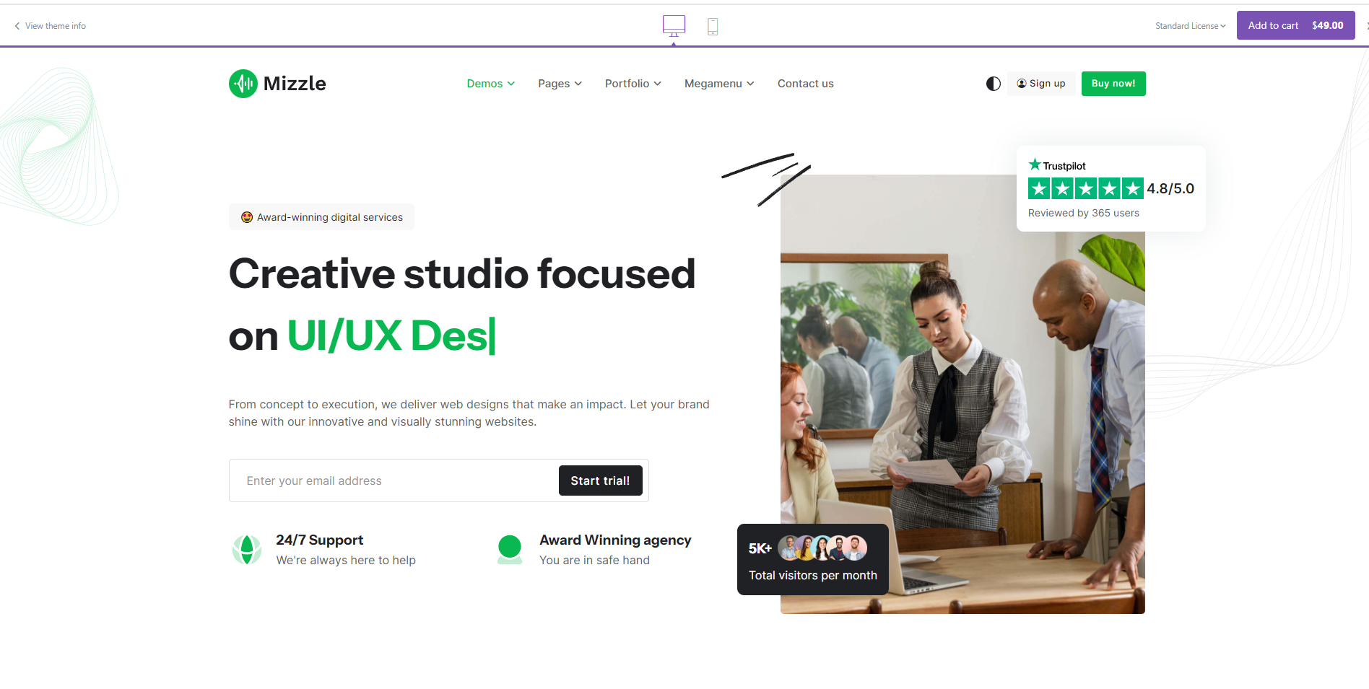
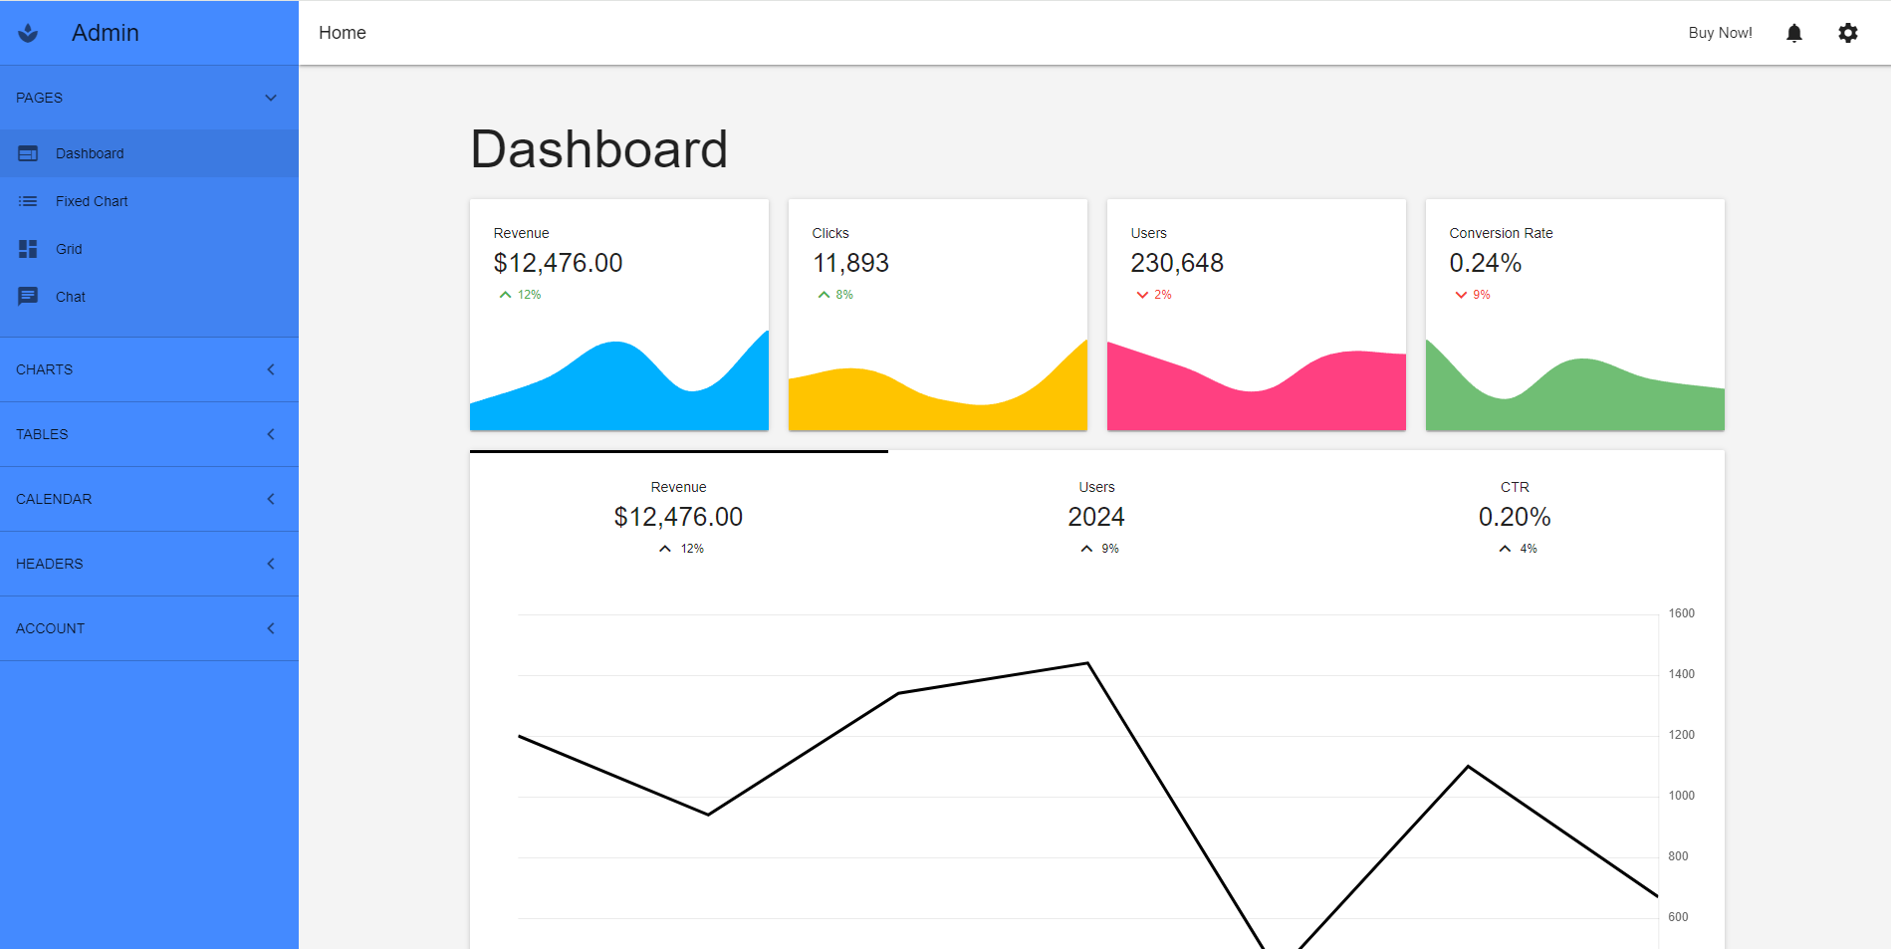
Выбор технологий
В рамках разработки данного проекта используется следующий стек технологий:
PHP – как бэкенд язык
Html, Css, JS, Bootstrap, Materialize – как основная часть фрондэнда.
Nginx – как веб-сервер, выполняющий роль прокси между клиентов и бэкендом
MySQL – база данных

Slide 4
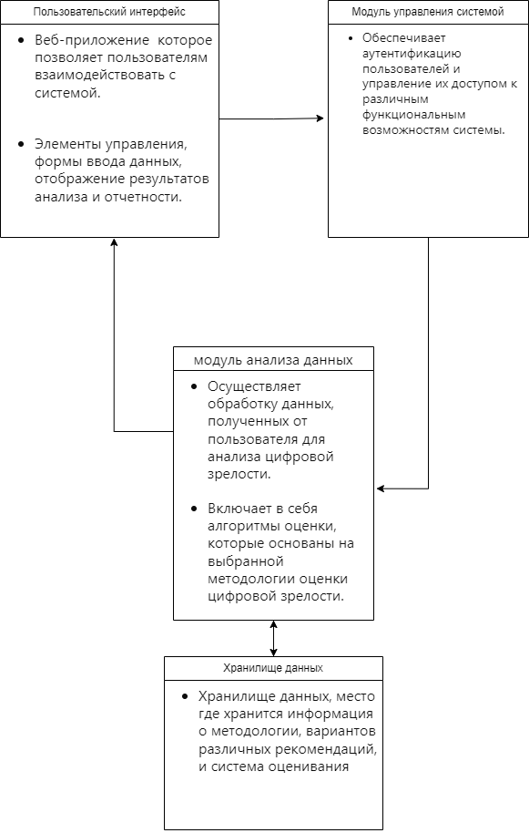
Логическая архитектура системы
Пользовательский интерфейс, должен быть понятным и выполнять свою основную функцию, передавать информации от пользователя к системе и обратно. Модуль управления системой авторизует пользователя и его данные, далее передавая их в модуль анализа данных, где будет строиться оценка на основе результатов анализа, а также итоговые рекомендации.

Slide 5
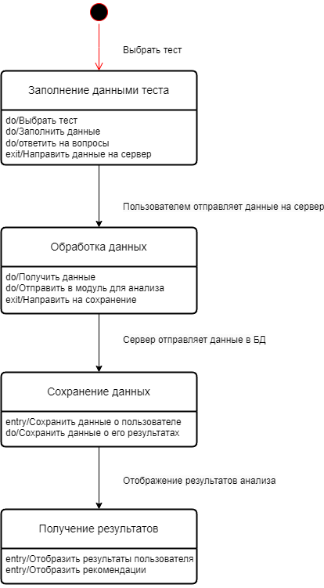
Анкета
Анкета, представляет собой графическое описание работы одного из двух основных функциональных блоков «Анкета». Сначала пользователь выбирает эту функцию для анализа своей организации, далее он отвечает на вопросы и решает тест. Далее после отправки результатов они отправляются на сервер где проходят в модуль анализа входных данных, после которого сохраняются в базе данных и результаты выводятся пользователю.

Slide 6
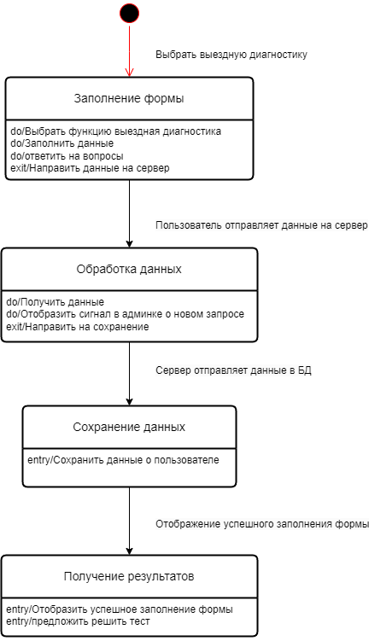
Выездная диагностика
Функциональный блок «Выездная диагностика». Тут пользователь выбирает функцию выездной диагностики, после чего заполняет форму где отвечает на ряд вопросов, после чего эти данные отправляются на сервер, и после обработки модулем диагностики, отправляется сигнал специалисту в админку, после чего они сохраняются в базе данных, а также пользователю выводится сообщение о успешной заполнении формы.

Slide 7
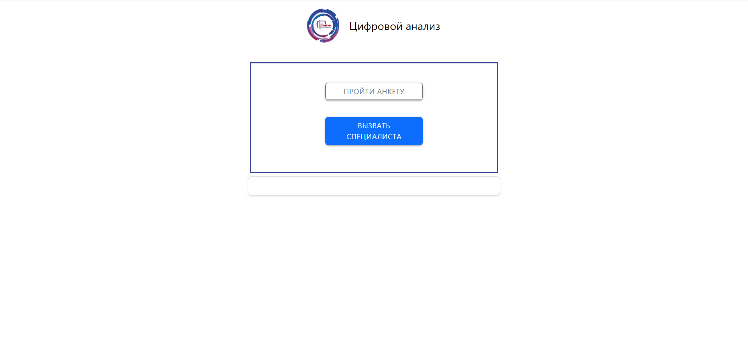
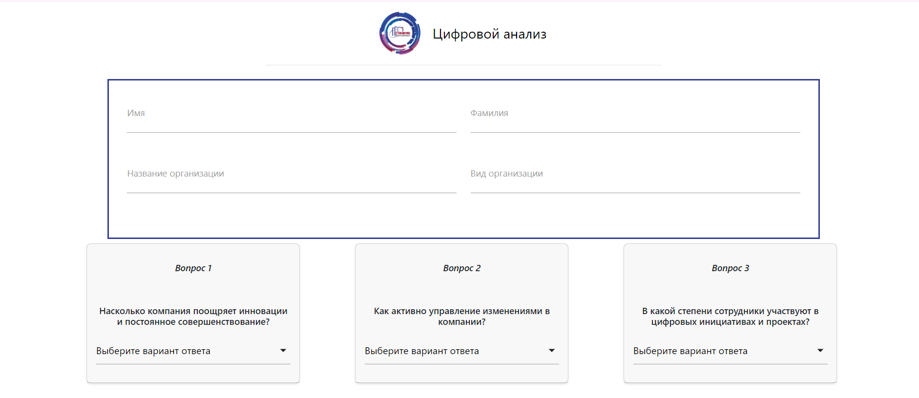
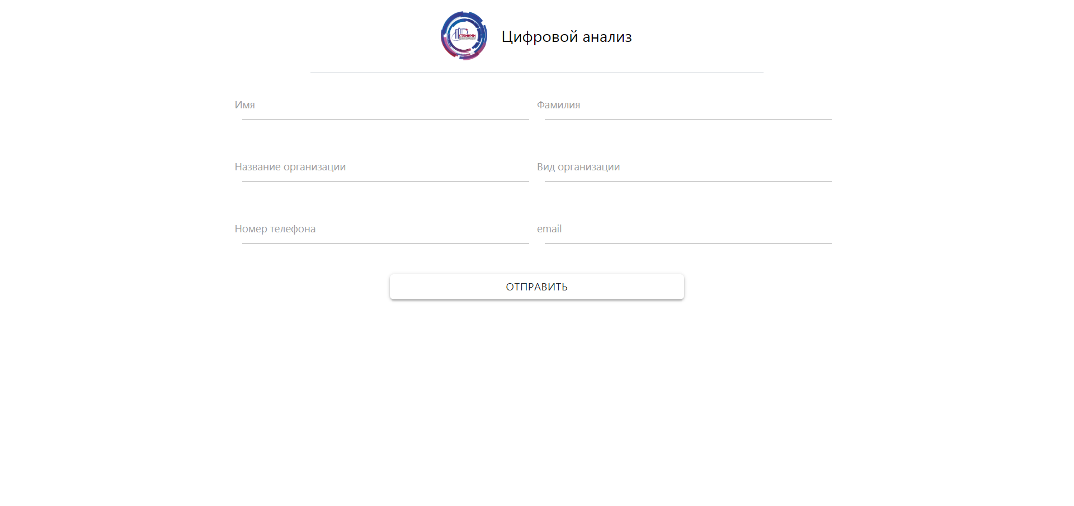
Разработка интерфейса сайта
Вид главной страницы
Вид анкеты
Внешний вид функционального блока «Вызов специалиста»

Slide 8
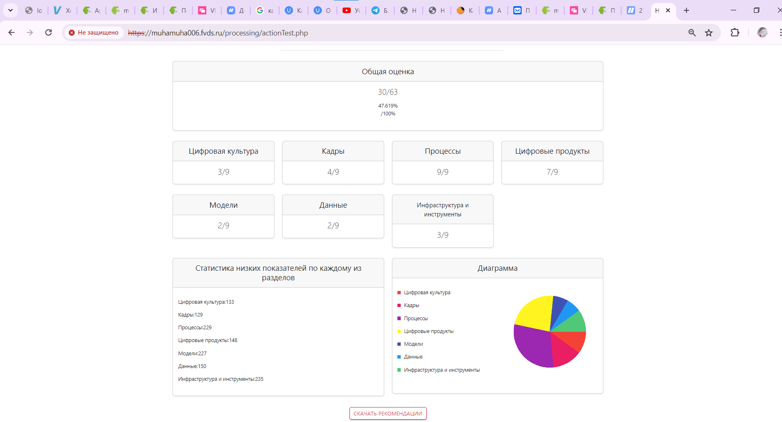
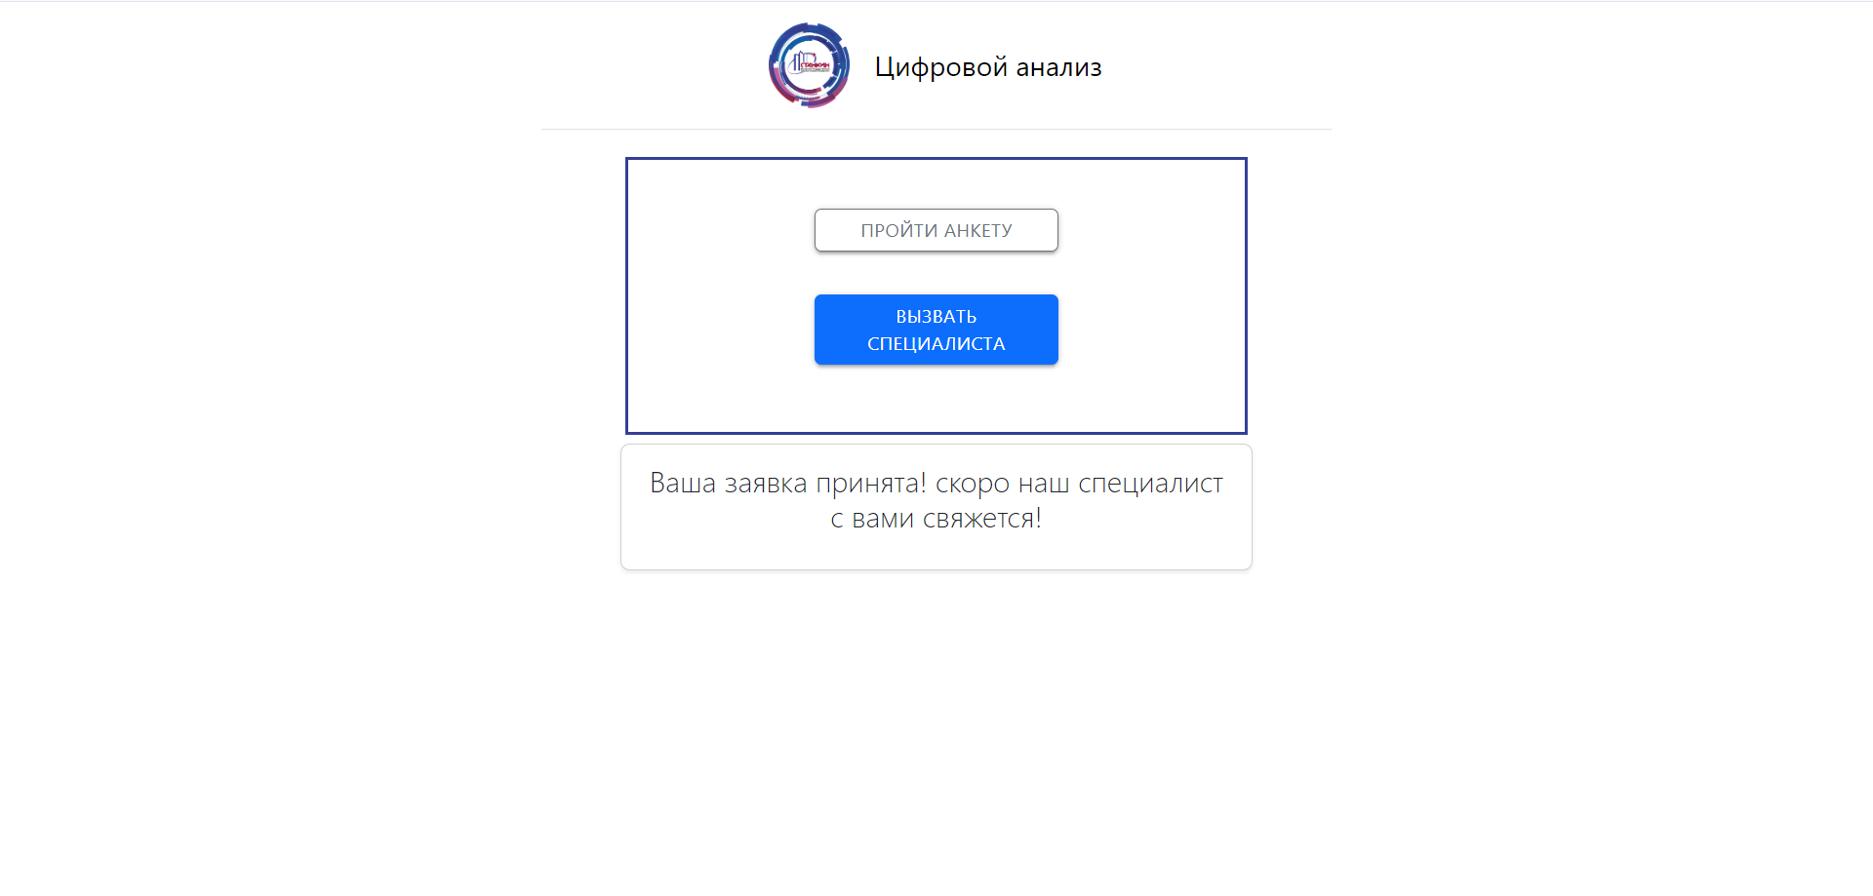
Разработка интерфейса сайта
Вид итогов
Сообщение о успешной заявке

Slide 9
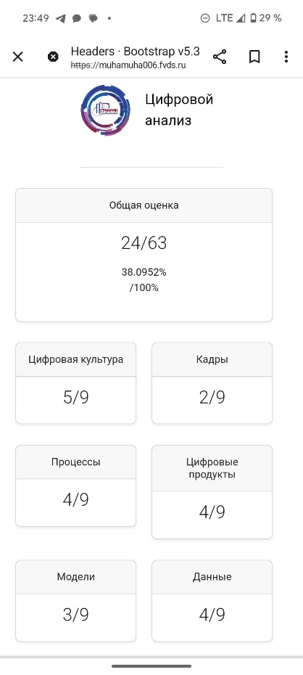
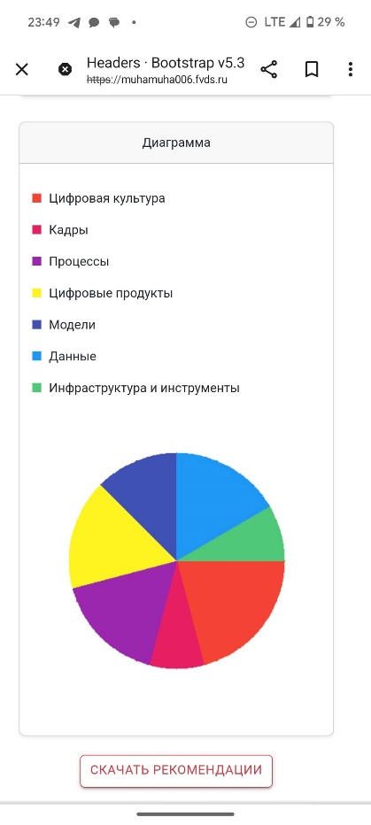
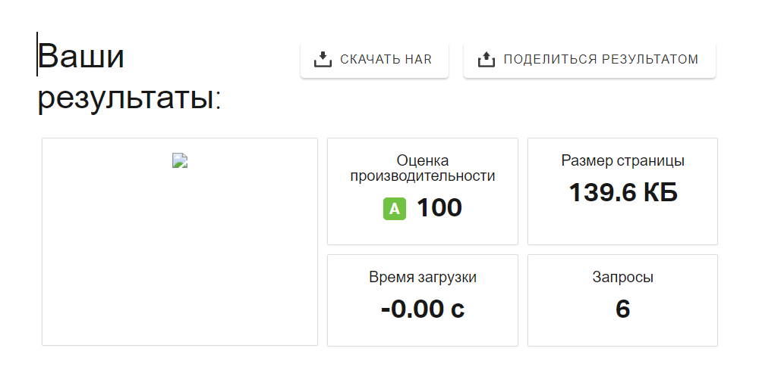
Тестирование прототипа на группе пользователей
Тестирование мобильной версии
Тестирование производительности

